Slide 1



MÁY ĐỔI PIN CŨ TÍCH LŨY ĐIỂM VÀ NHẬN ƯU ĐÃI BATTERY REFUND MACHINE
TRƯỜNG ĐẠI HỌC BÁCH KHOA ĐÀ NẴNG
KHOA ĐIỆN TỬ - VIỄN THÔNG
BẢO VỆ ĐỒ ÁN TỐT NGHIỆP
ĐỀ TÀI
Giáo viên hướng dẫn:
Ths. Trần Văn Líc
Ks. Vũ Vân Thanh
Sinh viên thực hiện:
Hoàng Trọng Nguyên – 15DT3

Slide 2


NỘI DUNG TRÌNH BÀY
Vấn đề đặt ra
Giá trị của giải pháp
Hướng phát triển
Giải pháp
1
2
3
4

Slide 3
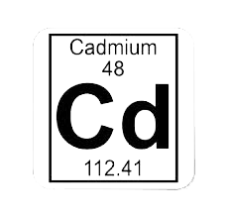
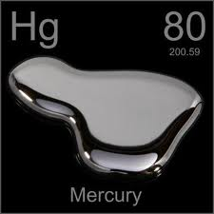

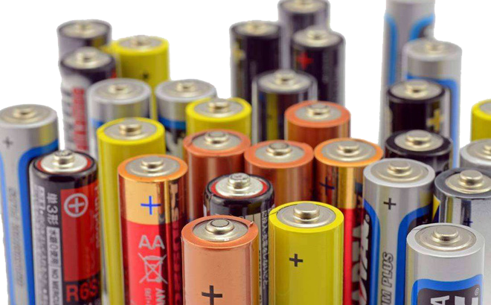
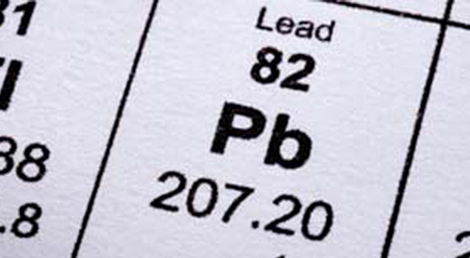
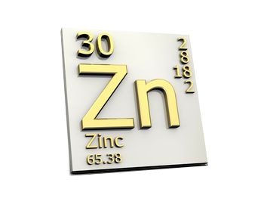
VẤN ĐỀ ĐẶT RA
Notes:
Pin là một linh kiện điện tử độc hại
Chứa các kim loại nặng như: …
Có thể gây các bệnh nguy hiểm như: ung thư, thận, gan, tim mạch, dị dạng di truyền

Slide 4
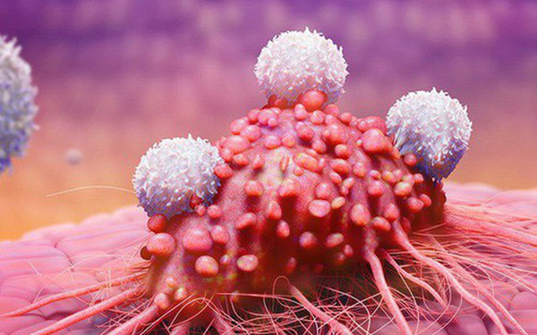
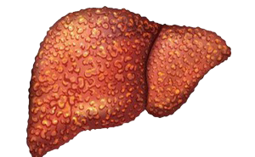
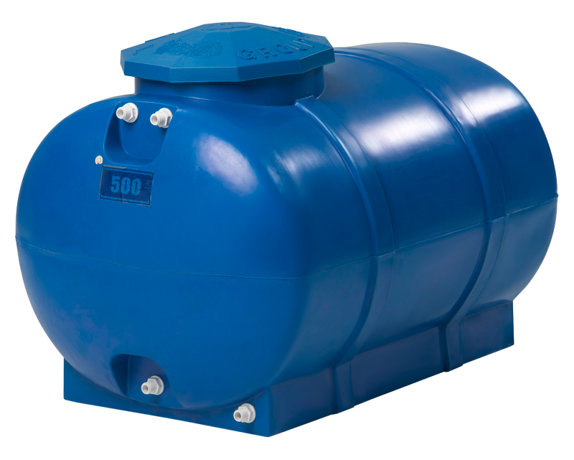
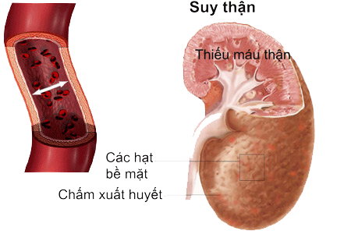
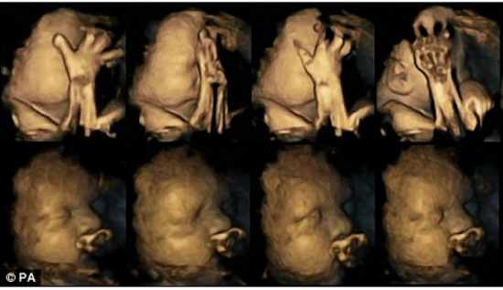
VẤN ĐỀ ĐẶT RA
Notes:
Thủy ngân trong một viên pin có thể làm ô nhiễm 500 lít nước
Ngoài ra gây ung thư
Cac bênh về gan, thận, tim mạch
Các dị dạng bẩm sinh cho thai nhi

Slide 5

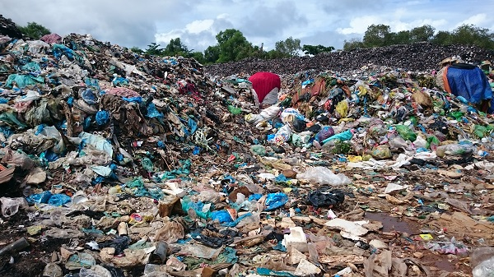
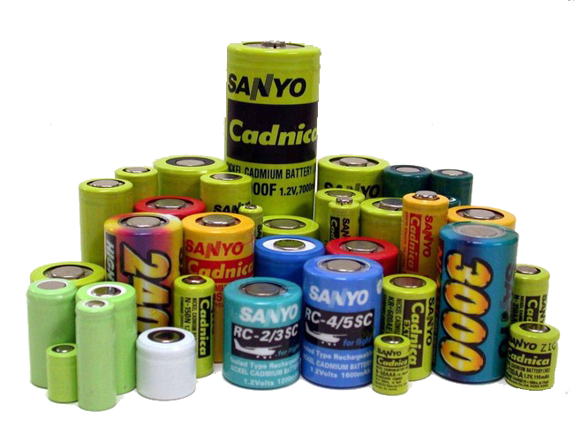

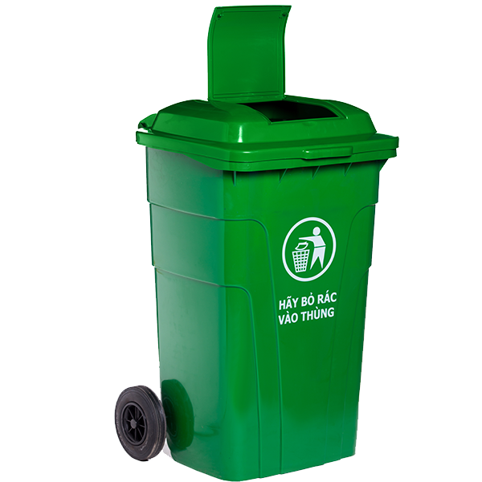

VẤN ĐỀ ĐẶT RA
Notes:
? Vậy xử lý pin ntn là phù hợp
Phương pháp truyền thống đc ko
Bỏ thùng rác đc ko
Câu trả lời là không

Slide 6
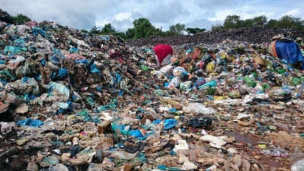
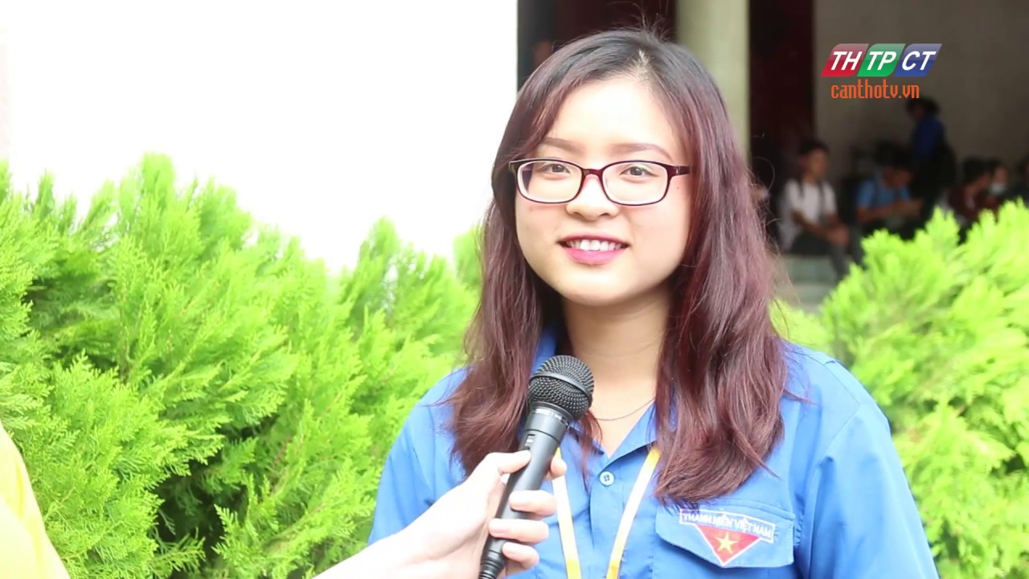


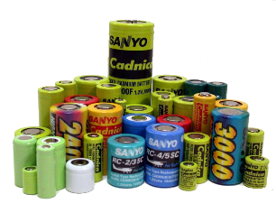
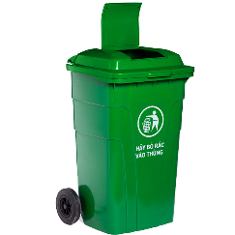

VẤN ĐỀ ĐẶT RA
Em không biết @@@
Notes:
Theo khảo sát
Phần lớn người dân ko nhận thức được vấn đề này ( tác hại, cách thức xử lý phù hợp)

Slide 7
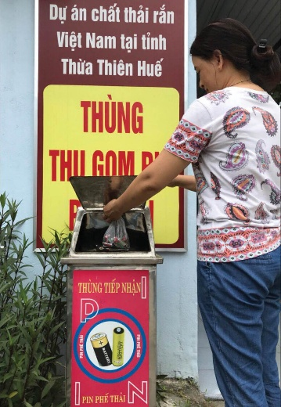

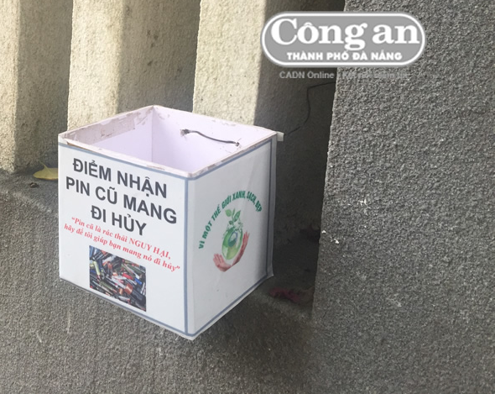
VẤN ĐỀ ĐẶT RA
Các giải pháp hiện nay:
Đi thu gom tận nhà
Lắp đặt các hộp gom pin tại các tổ dân phố
Đia điểm thu gom tập trung
Notes:
Nhưng bên cạnh đó vẫn có một bộ phận nhận thức được
Và đưa ra một số giải pháp xử lý như sau: …
Nhưng phần lớn vẫn còn những bất cập

Slide 8


VẤN ĐỀ ĐẶT RA
Bất cập của các giải pháp xử lý hiện tại
Tự phát, nhỏ lẻ → Chưa quảng bá tuyên truyền đủ mạnh.
Notes:
Thứ nhất
đọc trên slide

Slide 9



VẤN ĐỀ ĐẶT RA
Bất cập của các giải pháp xử lý hiện tại
Tự phát, nhỏ lẻ → Phân bố lẻ tẻ, không cố định, khó tìm, mất thời gian.
Notes:
Thứ hai
Đọc slide

Slide 10


VẤN ĐỀ ĐẶT RA
Bất cập của các giải pháp xử lý hiện tại
Tự phát
Chi phí hoạt động không có, cầm chừng.
Không có ưu đãi gì nên người đổi pin cũng không mặn mà.
Notes:
Thứ 3
Đọc slide

Slide 11
NỘI DUNG TRÌNH BÀY
Vấn đề đặt ra
Giá trị của giải pháp
Hướng phát triển
Giải pháp
1
2
3
4

Slide 12
GIẢI PHÁP: BATTERY REFUND MACHINE
Khối web server database
HTTP
Khối thu nhận pin
Khối tương tác người dùng
USB UART

Slide 13

Khối thu nhận pin
Cặp mắt laser và quang trở phát hiện vật
2 cập mắt laser và quang trở đo chiều dài vật
Cảm biên tiệm cận từ ( phát hiện vật thể kim loại)
Động cơ đổ vật thể
Băng chuyền gắn động cơ giảm tốc
Loadcell cân khối lượng vật
Notes:
Khi máy xác định có pin thì bang chuyền quay

Slide 14
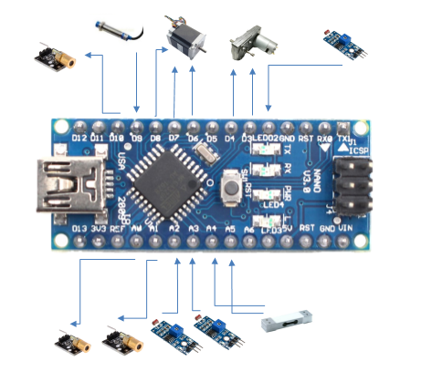
Sơ đồ kết nối khối thu nhận pin

Slide 15
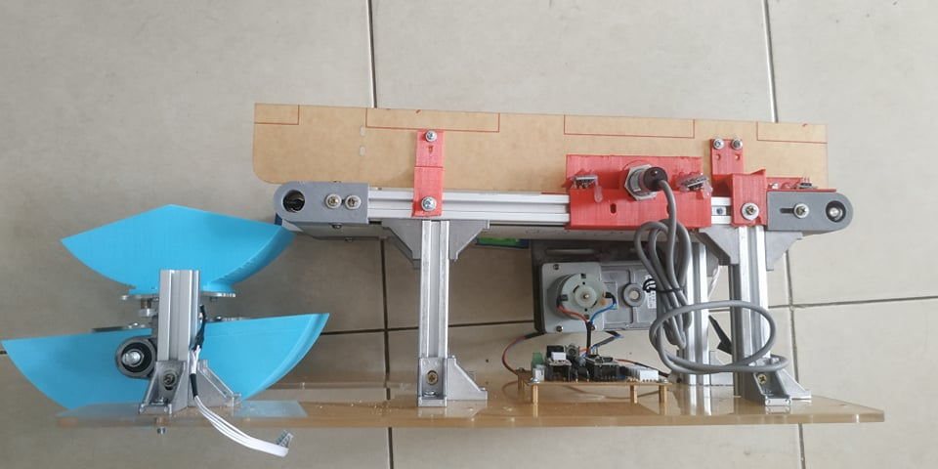
Khối thu nhận pin hoàn chỉnh

Slide 16
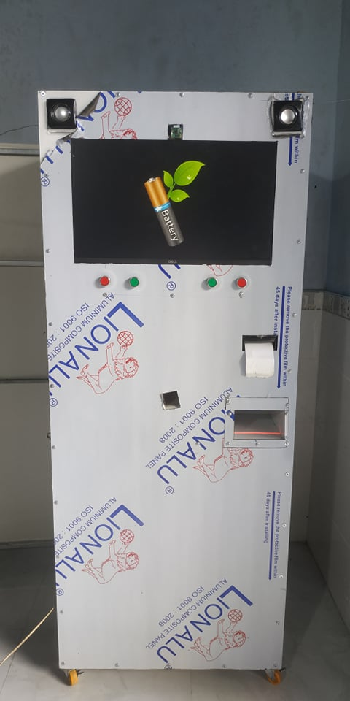
Khối tương tác người dùng
Loa phát âm thanh quảng cáo
Camera chụp ảnh người dùng
LCD chạy quảng cáo
Máy in đổi trả ưu đãi
Nút nhấn tương tác
Đầu đọc barcode thẻ thành viên
Led báo trạng thái
Notes:
Sau đây là sơ đồ phối cảnh máy
Máy này gồm 3 khối chính
Thứ nhất: bộ phận tiếp nhận pin
Thứ hai: màn hình chạy quảng cáo
Thứ 3 : máy in đổi trả ưu đãi

Slide 17
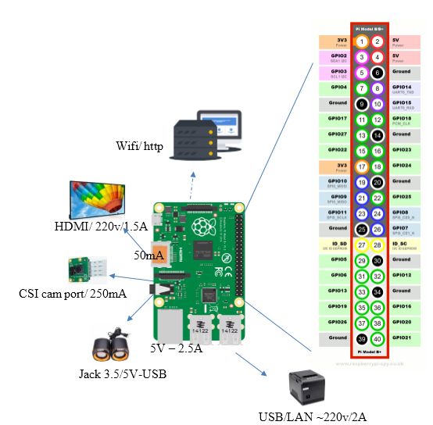
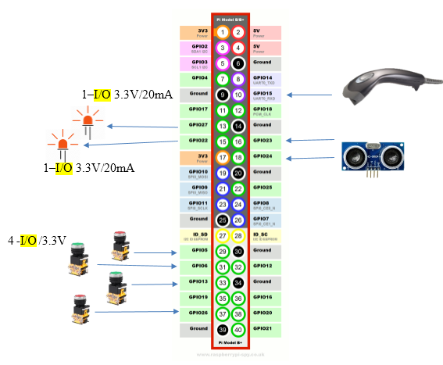
Sơ đồ kết nối khối tương tác người dùng

Slide 18
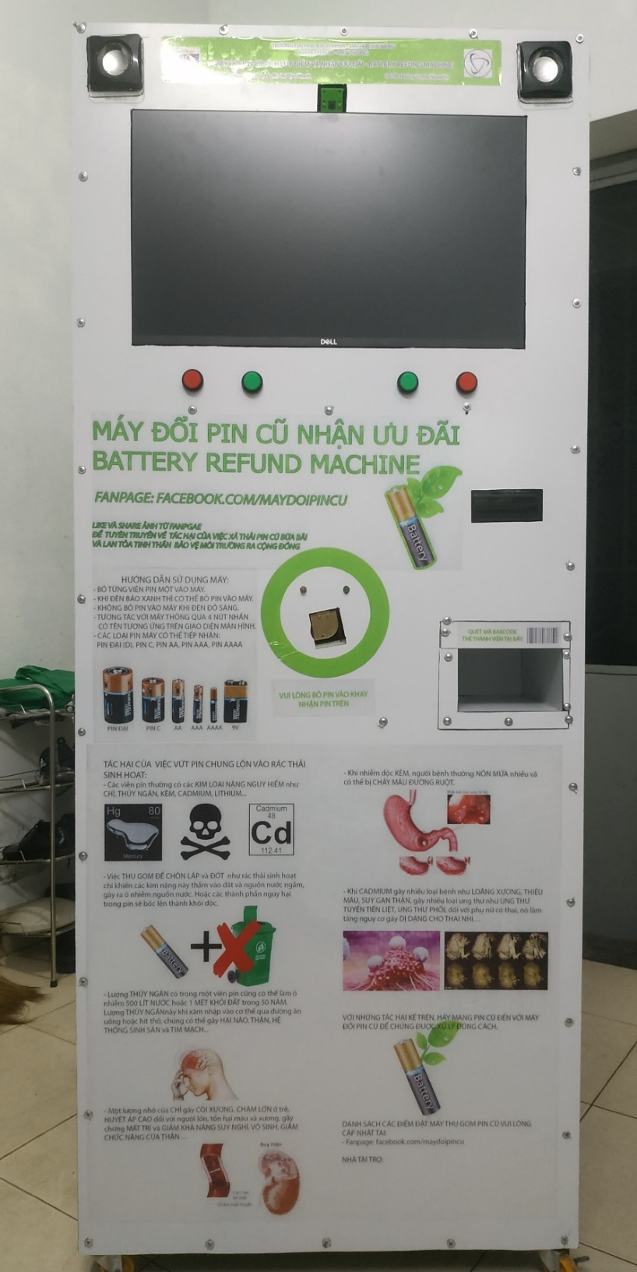
Khối tương tác người dùng hoàn chỉnh

Slide 19
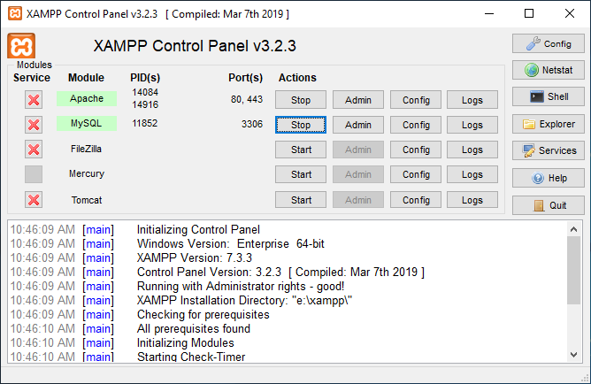
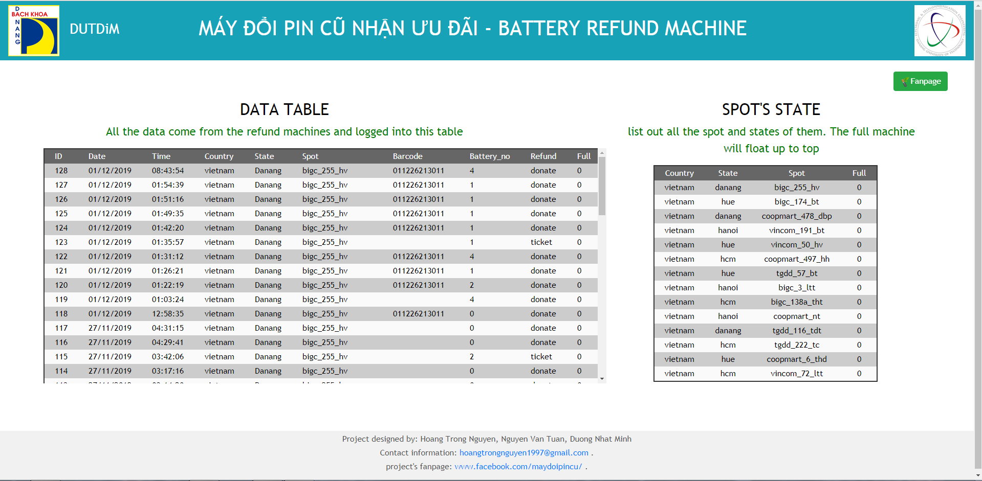
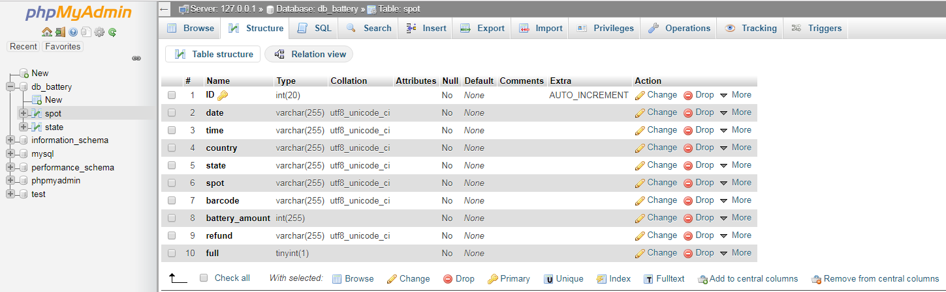
Khối web server database

Slide 20
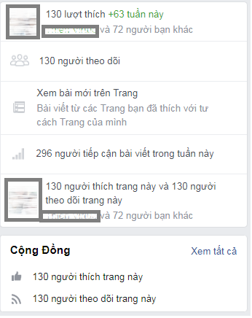
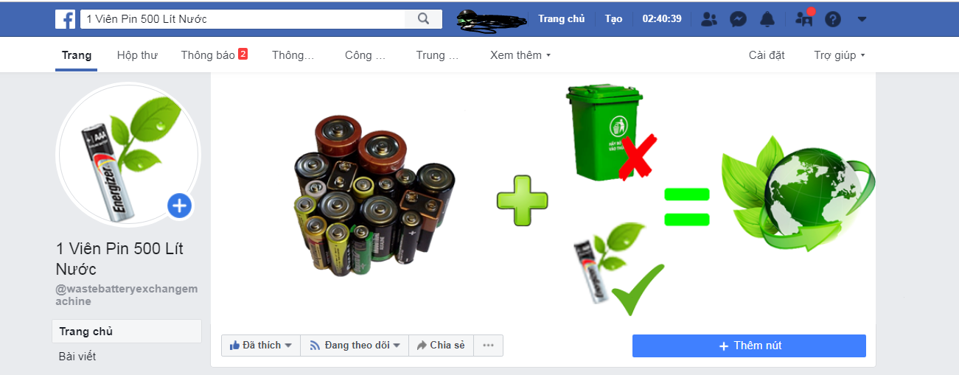
Khối web server database
Fanpage cộng đồng 1 viên pin 500 lít nước
Notes:
Đây là fanpage dự án
Nơi mà ảnh người dùng được đăng tải

Slide 21



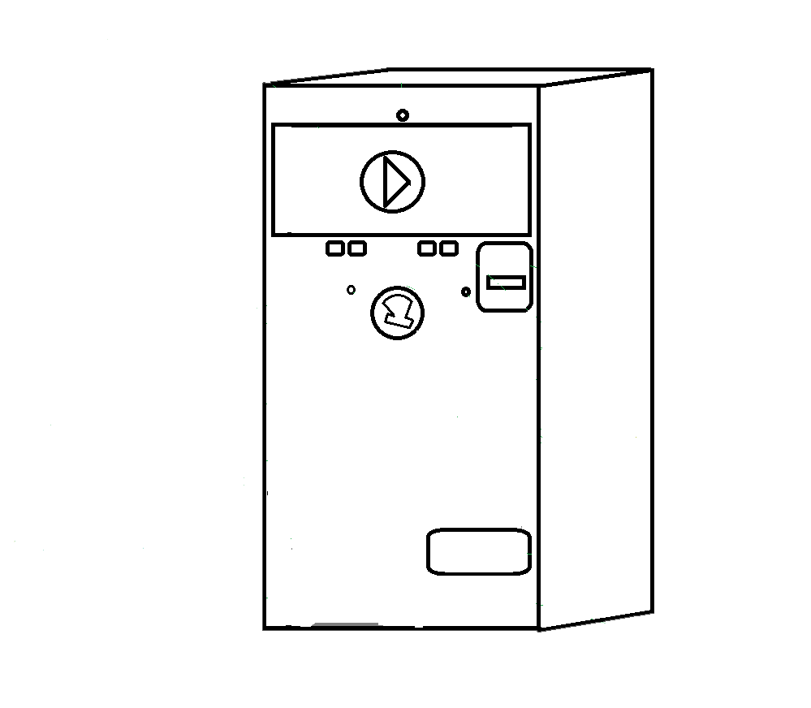


Notes:
Sau đây là quy trình hoạt động của máy
Thứ nhất: máy được đặt tại các trung tâm thương mại vd ở đây là big c
Máy hoạt động hoàn toàn tự động, đóng mở -phù hợp khung giờ hoạt động của nơi lắp đặt
Lúc chưa có người bỏ pin thì màn hình lcd luân phiên chạy quảng cáo khác nhau

Slide 22



Notes:
Khi có người đến đổi pin

Slide 23




Slide 24



Slide 25



Notes:
Máy tiến hành thu nhận pin

Slide 26
Có pin
-> Băng chuyền quay
Notes:
Khi máy xác định có pin thì bang chuyền quay

Slide 27
Có cấu tạo kim loại
(1)
Có pin
-> Băng chuyền quay
Notes:
Cảm biến phát hiện vật kim loại

Slide 28
Có cấu tạo kim loại
(1)
Dài x (mm)
(2)
Có pin
-> Băng chuyền quay
Notes:
Xác định chiều dài pin

Slide 29
Có cấu tạo kim loại
(1)
Dài x (mm)
(2)
Nặng y (g)
(3)
Có pin
-> Băng chuyền quay
Nếu (1) Đúng và (2) khớp với (3) → pin → đổ vào thùng pin
Nếu không thỏa mãn điều khiện trên
→ Không phải pin → Được đổ vào thùng rác.
Notes:
Cuối cùng xác định khối lượng pin
Khi thỏa mãn 1 đúng, 2 khớp với 3 thì đó là pin

Slide 30
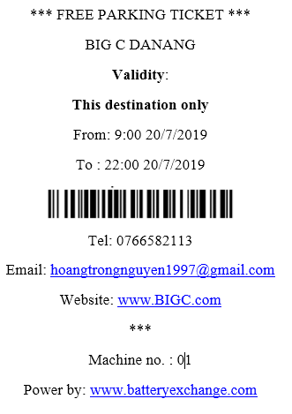
Chọn ưu đãi:
Vé xe
Donate
Voucher
Tích lũy điểm
Notes:
với số lượng pin đổi thì máy sẽ cấp ưu đãi tương ứng
Trường hợp này là vé giữ xe miễn phí
Ngoài ra còn có các mức ưu đãi khác như discount, voucher..

Slide 31


Chọn ưu đãi:
Vé xe
Donate
Voucher
Tích lũy điểm
Notes:
với số lượng pin đổi thì máy sẽ cấp ưu đãi tương ứng
Trường hợp này là vé giữ xe miễn phí
Ngoài ra còn có các mức ưu đãi khác như discount, voucher..

Slide 32
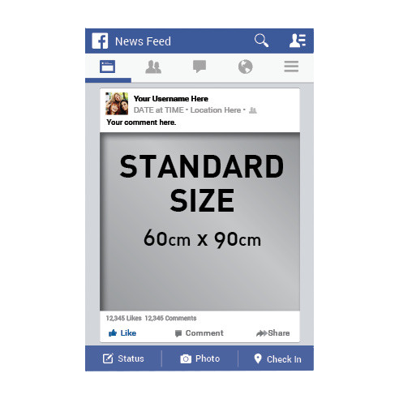


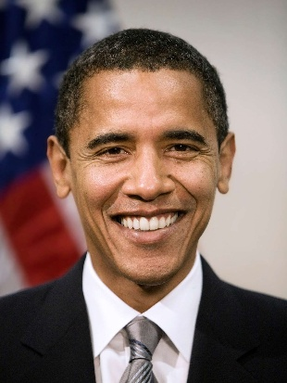

1 viên pin 500 lít nước
Cảm ơn sự đống góp của bạn cho môi trường !
Notes:
Sau đó
Máy tự động xin phép chụp ảnh người dùng, đăng fanpage
Trên máy có thông tin fanpage để người dùng tìm đến và share bài đăng này

Slide 33



Notes:
Khi thùng chứa pin đầy thì tự động báo về web quản lý
Sẽ có người đến thu gom

Slide 34


ĐỐI TƯỢNG HƯỚNG ĐẾN
Đối tượng hướng đến:
Các bà nội trợ
Người thường xuyên tiếp xúc, sử dụng đồ điện tử.
Notes:
Đối tượng hướng đến
Như slide

Slide 35




ĐỊA ĐIỂM LẮP ĐẶT
Siêu thị, trung tâm thương mại, mini mart:
Big C
Coop Mart
Thuận thành
Vin Mart
Trung tâm đồ điện tử:
Thế Giới Di Động
Điện Máy Xanh
Điện Máy Chợ Lớn
Notes:
Địa điểm lắp đặt
Siêu thị, trung tâm thương mại
Trung tâm đồ điện tử

Slide 36




ĐỐI TÁC QUẢNG BÁ, QUẢNG CÁO
Các đơn vị sản xuất và phân phối hàng tiêu dùng.
Quán café (Highland, ToCo, Gongcha…), quán ăn, nhà hàng.
Hãng điện tử (Samsung, Toshiba, Sharp…).
Hãng phân phối sản phẩm điện tử (Thế Giới Di Động, FPT).

Slide 37
NỘI DUNG TRÌNH BÀY
Vấn đề đặt ra
Giá trị của giải pháp
Hướng phát triển
Giải pháp
1
2
3
4

Slide 38


GIÁ TRỊ GIẢI PHÁP
Giảm lượng pin xả thải ra môi trường.
Tuyên truyền về tác hại của việc xả thải pin ra môi trường nhờ các kênh mạng xã hội và tâm lý mọi người.

Slide 39

GIÁ TRỊ GIẢI PHÁP
Địa điểm thu nhận dễ tiếp cận đối với nhiều người.

Slide 40


GIÁ TRỊ GIẢI PHÁP
Tự chủ chi phí hoạt động và duy trì máy thông qua việc chạy quảng cáo.

Slide 41

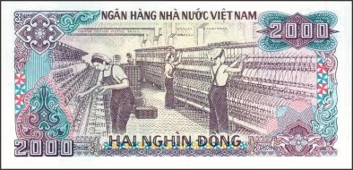

GIÁ TRỊ GIẢI PHÁP
Cơ chế ưu đãi ý nghĩa thu hút và khuyến khích mọi người đổi pin.

Slide 42

GIÁ TRỊ GIẢI PHÁP
Đối với đơn vị vận hành
Thống kê các lượt đổi trả ở web quản lý
→ Biết số lượng, tần suất đổi trả, mức đổi trả.

Slide 43
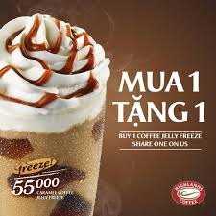
GIÁ TRỊ GIẢI PHÁP
Đối với đối tác đăng ký quảng cáo
Địa điểm lắp đặt tại các siêu thị, trung tâm thương mại
→ Nhiều người biết đến, tăng giá trị quảng cáo tuyên truyền cho dự án.
Ưu đãi bằng voucher, thẻ mua 1 tặng 1,…
→ Là một kênh giúp các nhãn hàng thu hút người tiêu dùng một cách ý nghĩa.

Slide 44
NỘI DUNG TRÌNH BÀY
Vấn đề đặt ra
Giá trị của giải pháp
Hướng phát triển
Giải pháp
1
2
3
4

Slide 45
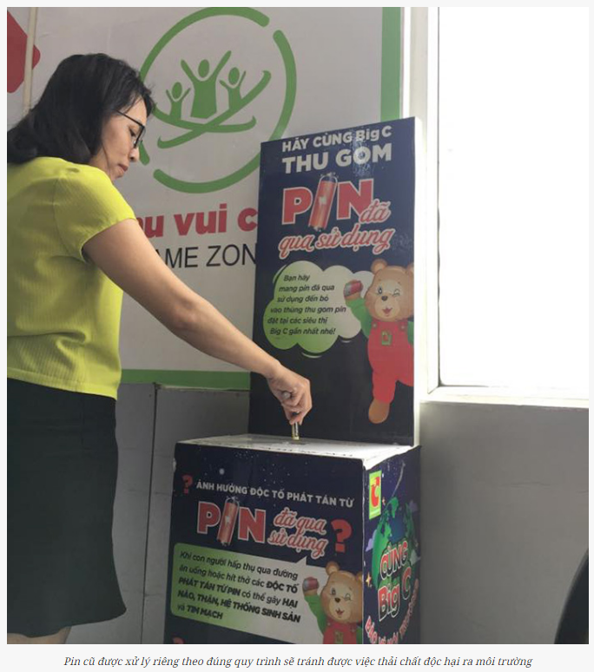
TRIỂN KHAI THỰC TẾ (dự kiến)
Xin lắp đặt thử nghiệm ở một vài địa điểm.

Slide 46

TRIỂN KHAI THỰC TẾ (dự kiến)
Hoàn thiện sản phẩm sau những kinh nghiệm từ thời gian vận hành thử nghiệm.
Xin tài trợ từ chính quyền, các tổ chức cộng đồng, cá nhân hỗ trợ phát triển sản phẩm với quy mô lớn, lắp đặt trên khắp cả nước.

Slide 47

THANK YOU
Cảm ơn sự hướng dẫn của thầy Trần Văn Líc và thầy Vũ Vân Thanh trong quá trình thực hiện đề tài này.
Cảm ơn bạn Nguyễn Văn Tuấn – Khoa Cơ Khí, bạn Dương Nhật Minh – Khoa Điện là hai thành viên trong nhóm nghiên cứu khoa học đã hỗ trợ, cộng tác thực hiện đề tài này.

